Slide 1

BIP (2025-1-FR01-KA131-HED-000307844-5)
Tamara Ljubičić

Slide 2
BIP - Digital Innovation & Entrepreneurship
Tema BIP-a bila je digitalna transformacija sveučilišta, uz upoznavanje s najmodernijim AI alatima i metodama te primjerima dobre prakse i inovativnih projekat suradnje sveučilišta s IT start-up poduzećima
Kao pripremu za sudjelovanje u fizičkom dijelu BIP-a, trebalo je samostalno savladati (u razdoblju od 4. do 21. lipnja) 9 modula iz područja osnovnih poduzetničkih kompetencija od definiranja vrijednosnih prijedloga do razumijevanja tržišta, razvoja poslovnih modela i korištenja alata umjetne inteligencije za podršku donošenju odluka i inovacijama. Moduli su bili izvrsno prezentirani, zanimljivi i korisni, poglavito što se tiče specifične terminologije.

Slide 3
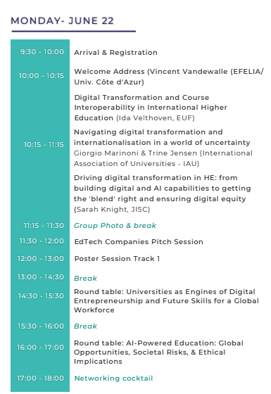
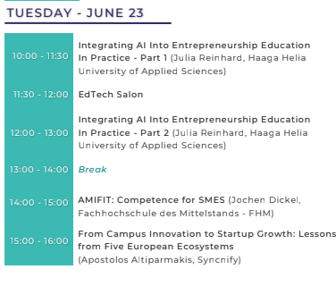
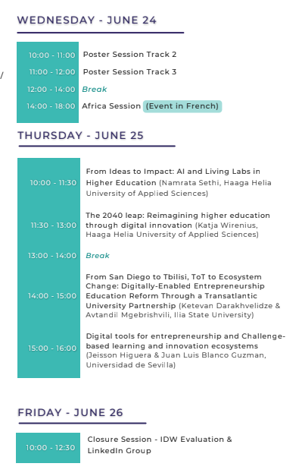

Slide 4
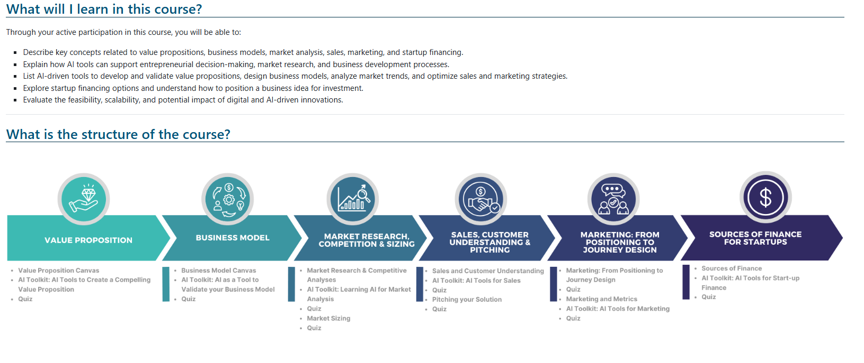
MOOC

Slide 5
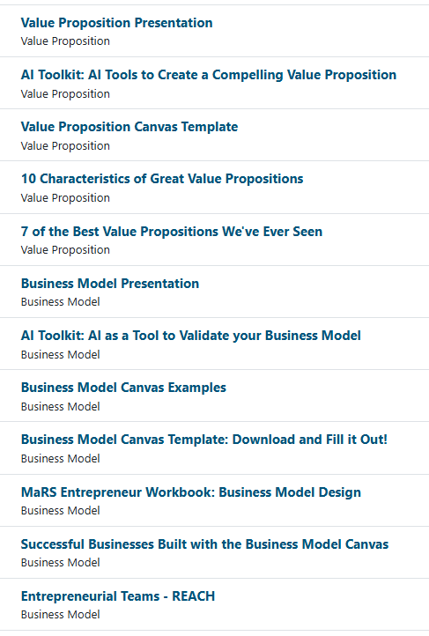
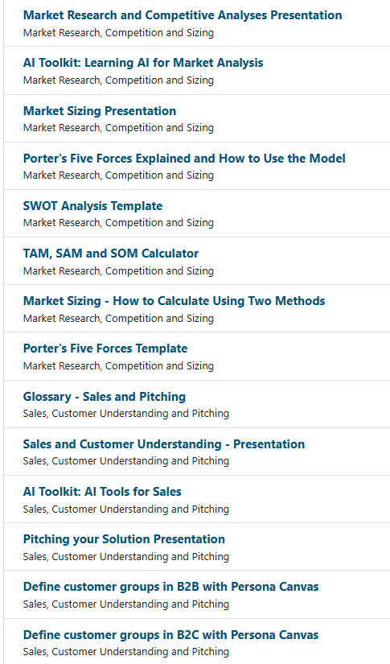
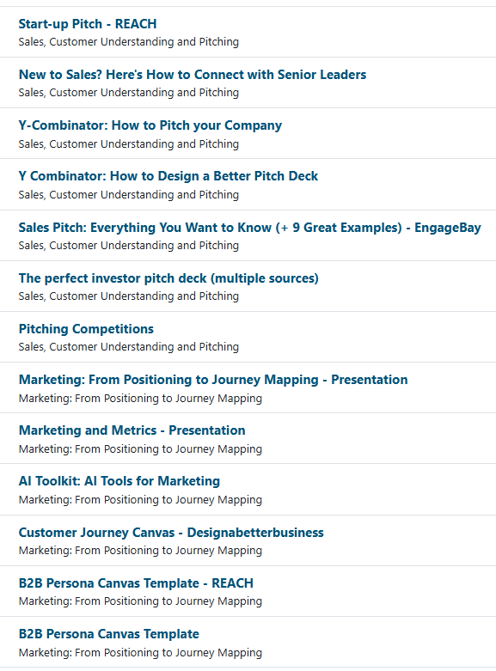

Slide 6
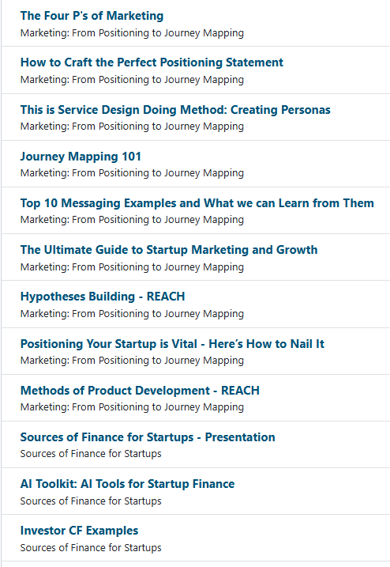
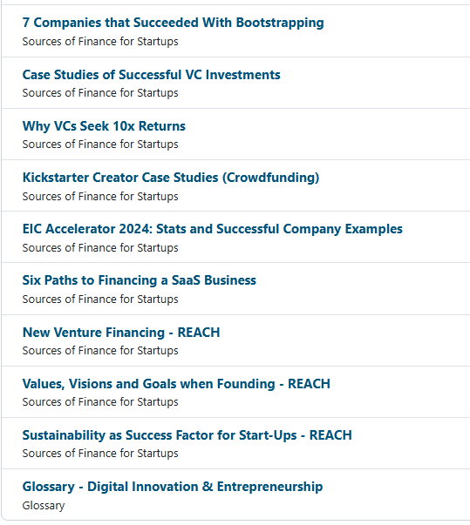

Slide 7
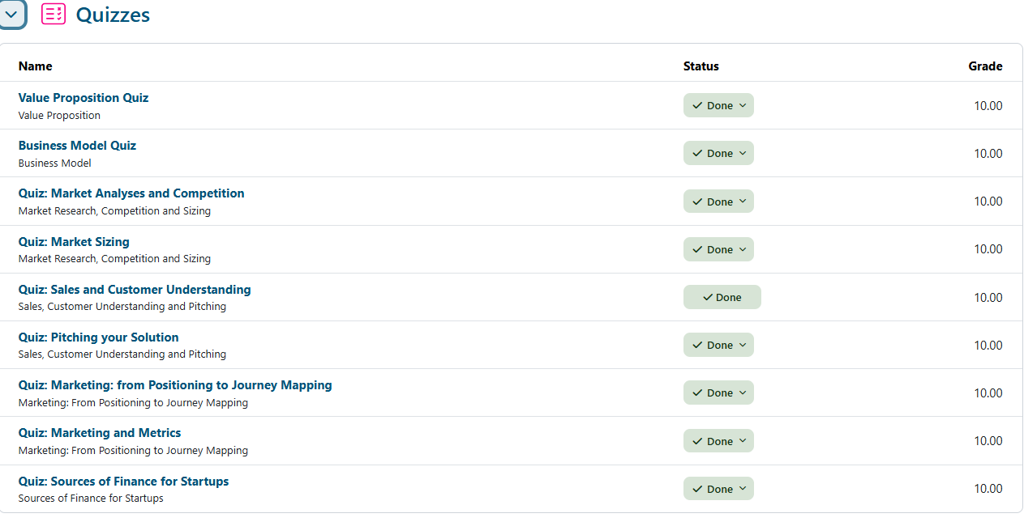

Slide 8
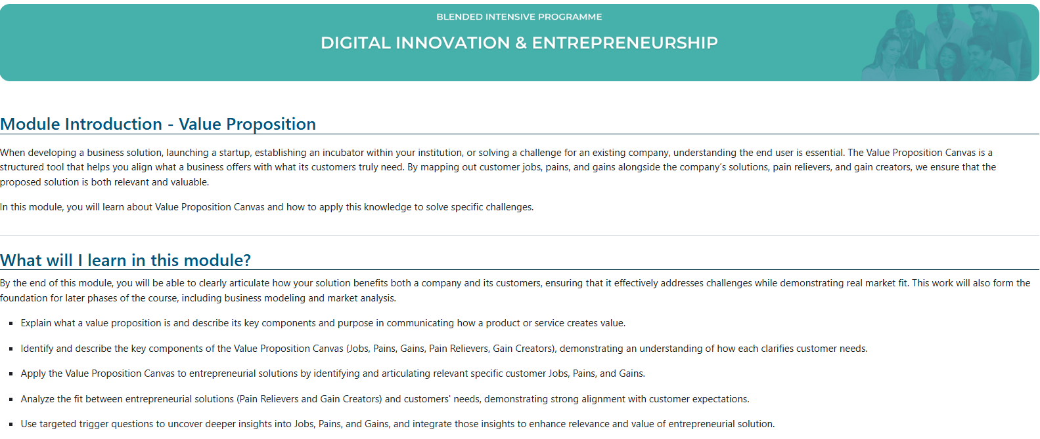
Modul: Value proposition

Slide 9
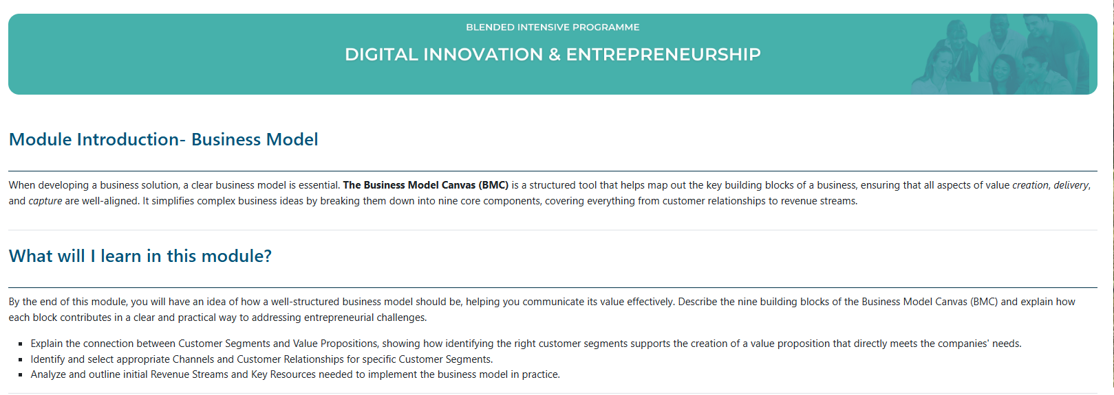
Modul: The Business Model Canvas (BMC)

Slide 10
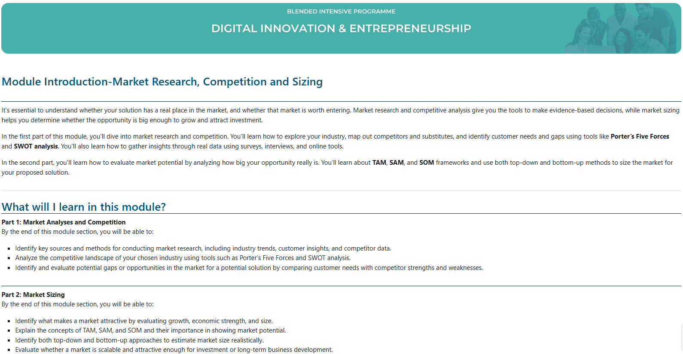

Slide 11
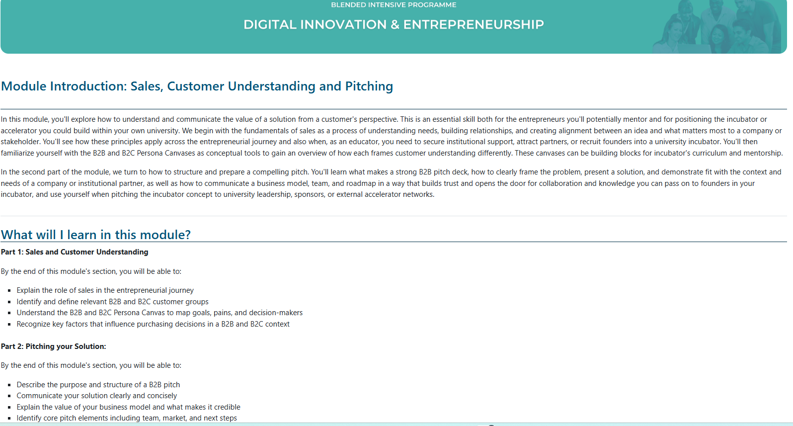

Slide 12
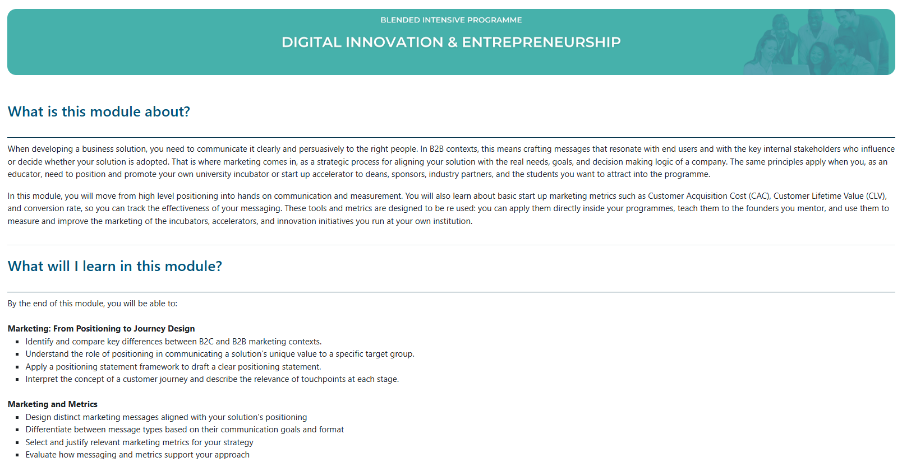

Slide 13
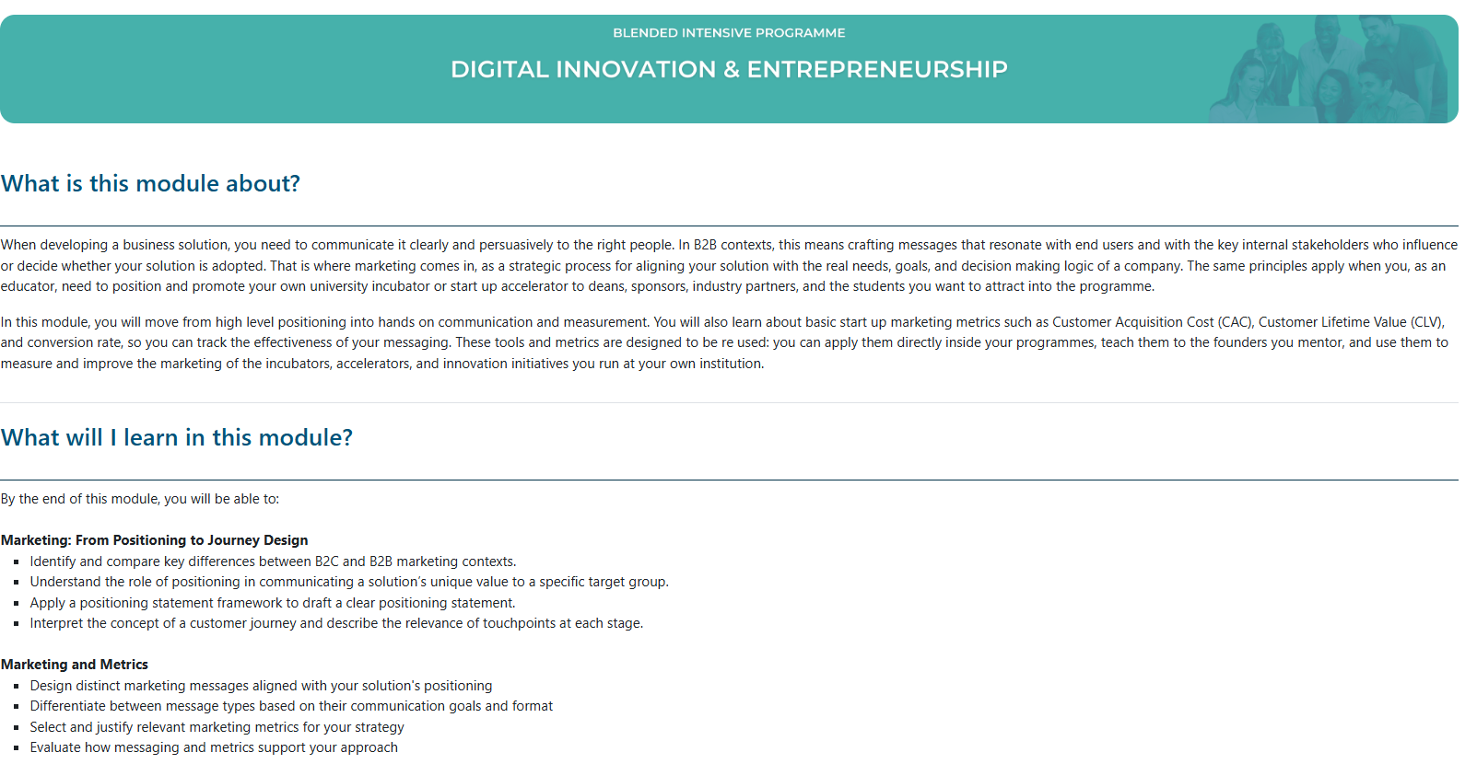

Slide 14
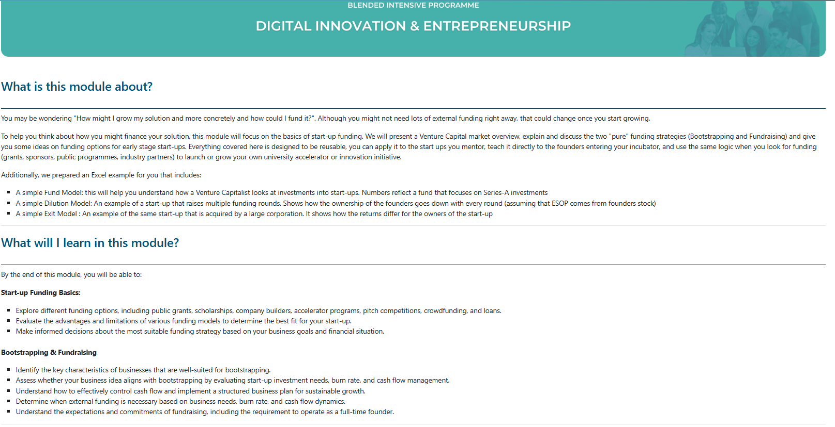

Slide 15
Zaključak i preporuka
Iznimno koristan, aktualan i izvanredno organiziran BIP s 3 paralelna programa na kojem je sudjelovalo više od 400 sudionka iz 47 zemalja. Bila je to izuzena prilika upoznati se s najnovijim trendovima u visokom školstvu i IT industriji, ali i steći brojne nove profesionalne kontakte za potencijalnu buduću suradnju.
Preporuka:
Prijavljujte se na BIPove!
https://erasmusbip.org/list-of-bips/

Slide 16
